Slide 1
Наглядно-дидактический
материал для
детей 3-7 лет
Выполнила:
Пшонник
Ольга Алексеевна
Симферополь, 2015

Slide 2
формировать навыки образования форм родительного падежа множественного числа существительных; активизировать речевые навыки, обогащать пассивный и активный словарь детей, развивать логическое мышление, внимание.
ЦЕЛЬ:

Slide 3
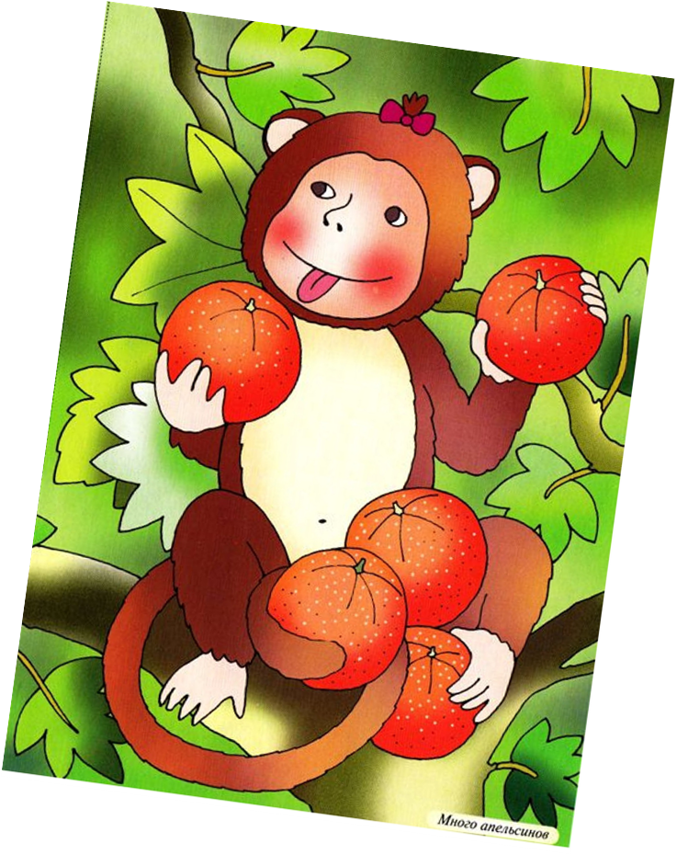
У Нюши
у Няши

Slide 4
У Вовы
У Саши и веры

Slide 11
Спасибо!

